Slide 1
Situación de la hipertensión arterial en la región arequipa
Selección y tamizaje de pacientes
Dra. Paola k. aguayo moreno
Médico cardióloga
Hospital regional Honorio delgado

Slide 2
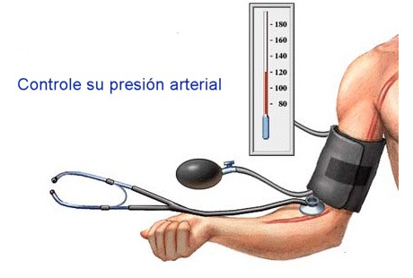
Situación de HTA en la región arequipa
La hipertensión arterial es una enfermedad vascular, arterial, sistémica, inflamatoria crónica, sin etiología en la mayoría de los casos; y cuya manifestación clínica indispensable es la elevación anormal y persistente de la presión arterial sistólica (PAS) o diastólica (PAD).

Slide 3
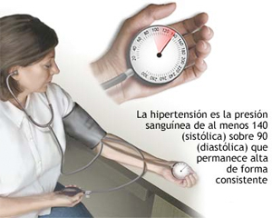
Situación de HTA en la región arequipa
El punto de corte es mayor o igual de 140/90 mmHg.
Riesgo cardiovascular es inherente al nivel presión arterial.
Establecer el riesgo adicional teniendo en cuenta los factores de riesgo presentes, así como el compromiso de órgano o sistema blanco.

Slide 4
Situación de HTA en la región arequipa
Año 2013
Meta | 2013 | I TRIMESTRE | II TRIMESTRE | III TRIMESTRE | IV TRIMESTRE | TOTAL
CONTROL DE HTA | 2376 | 1025 | 996 | 704 | 856 | 3581
EMG O URG | 15 | 6 | 5 | 4 | 5 | 20
HTA DE ALTO RIESGO | 2172 | 576 | 588 | 331 | 475 | 1970
VALORACION ESPECIALIZADA DE RIESGO CV | 204 | 449 | 408 | 373 | 381 | 1611

Slide 5
Situación de HTA en la región arequipa
Año 2014
Meta | 2014 | I TRIMESTRE | II TRIMESTRE | III TRIMESTRE | IV TRIMESTRE | TOTAL
CONTROL DE HTA | 2021 | 527 | 534 | 54 | 1017 | 2132
EMG O URG | 345 | 566 | 527 | 22 | 625 | 1740
HTA DE ALTO RIESGO | 1417 | 571 | 332 | 21 | 538 | 1462
VALORACION ESPECIALIZADA DE RIESGO CV | 159 | 84 | 204 | 33 | 570 | 891

Slide 6
Situación de HTA en la región arequipa
Año 2015
Meta | 2015 | I TRIMESTRE | II TRIMESTRE
CONTROL DE HTA | 2649 | 1715 | 1143
EMG O URG | 21 | 88 | 99
HTA DE ALTO RIESGO | 2420 | 1222 | 839
VALORACION ESPECIALIZADA DE RIESGO CV | 208 | 405 | 205

Slide 7
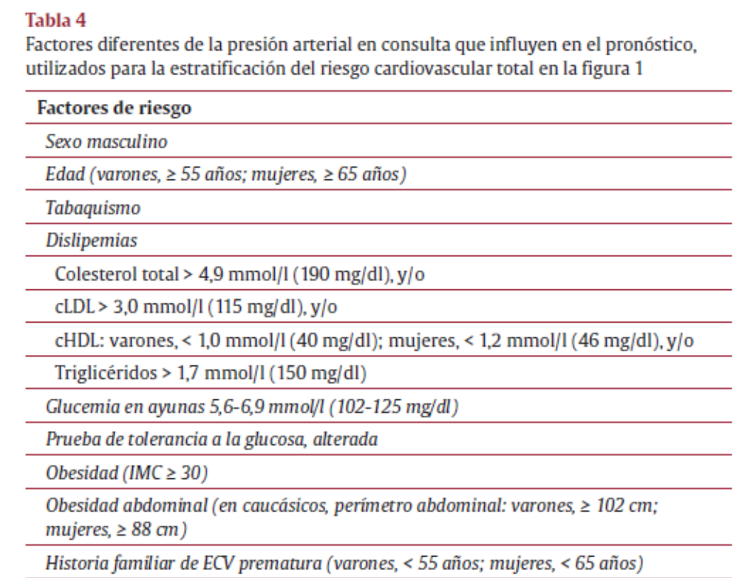
SELECCIÓN Y TAMIZAJE DE PACIENTES

Slide 8
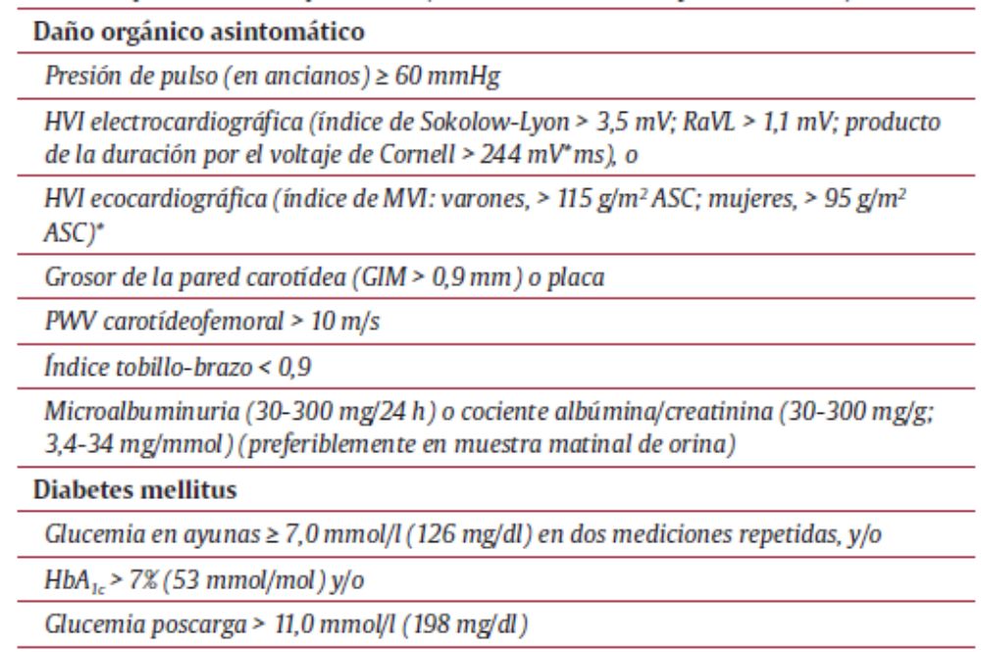
SELECCIÓN Y TAMIZAJE DE PACIENTES

Slide 9
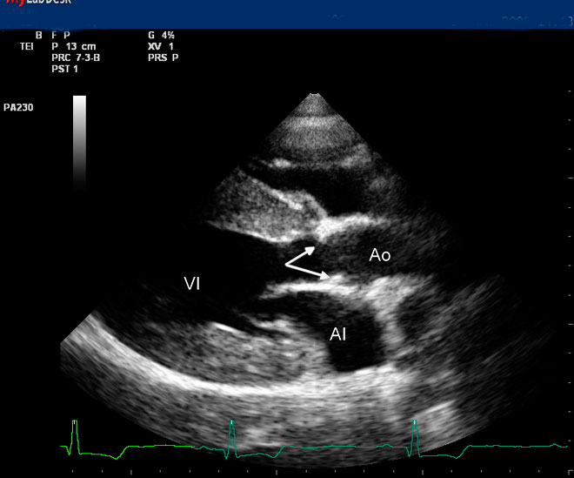
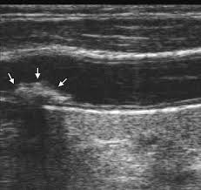
SELECCIÓN Y TAMIZAJE DE PACIENTES

Slide 10
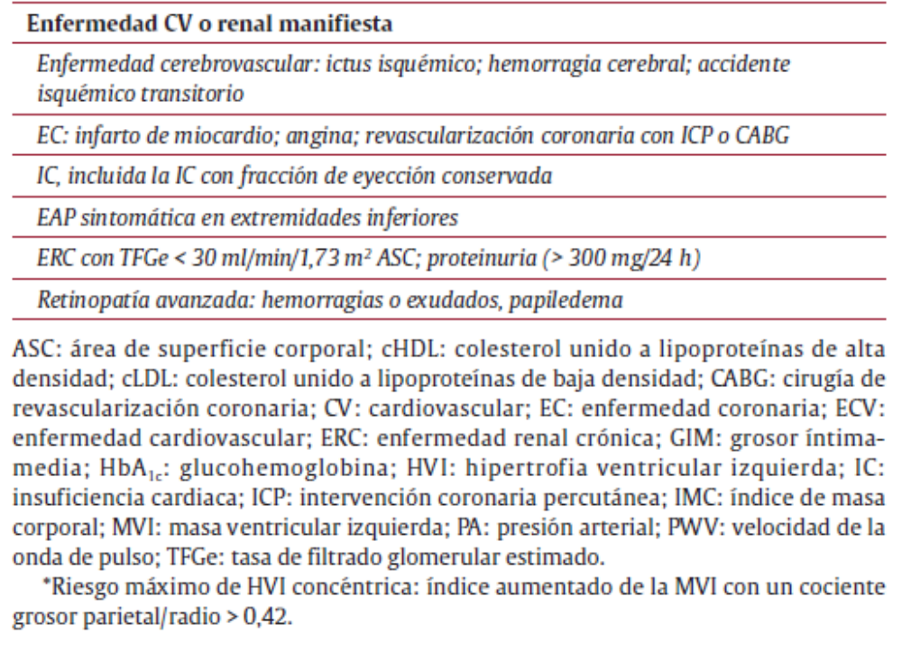
SELECCIÓN Y TAMIZAJE DE PACIENTES

Slide 11
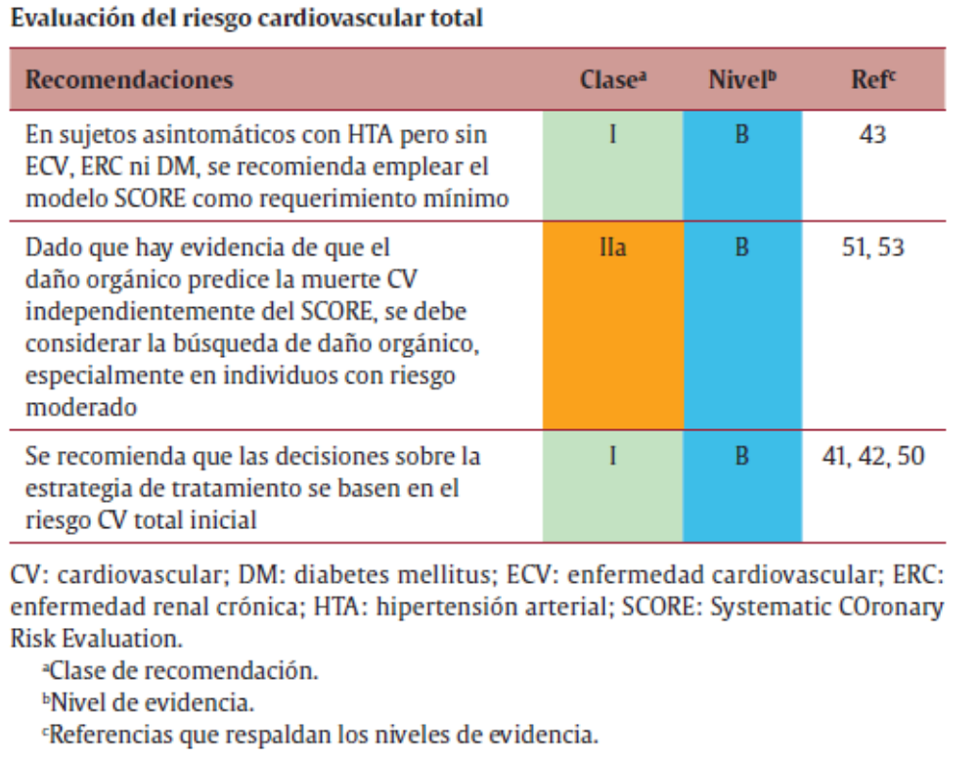
SELECCIÓN Y TAMIZAJE DE PACIENTES

Slide 12
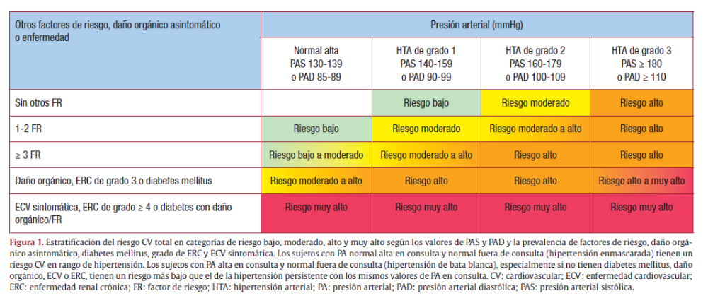
SELECCIÓN Y TAMIZAJE DE PACIENTES

Slide 13
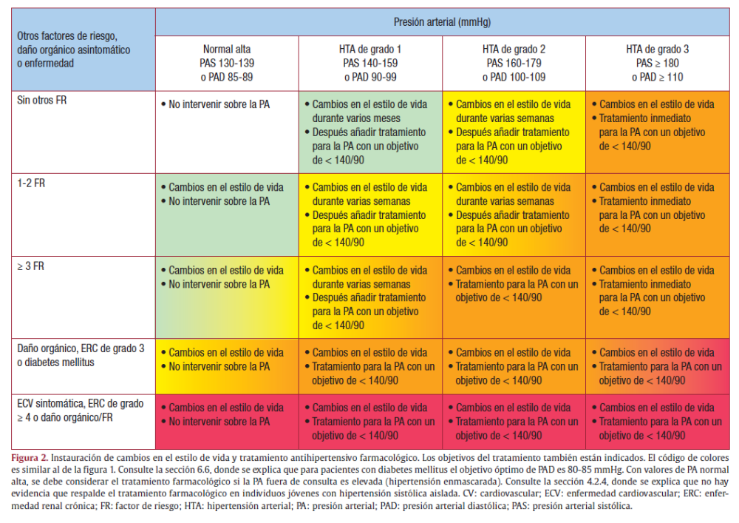

Slide 14
gracias

